Slide 1
Kolom Distilasi Bertingkat
Sistem Biner

Slide 2
Tujuan
Pemaparan akan dibatasi pada desain kolom tray, yaitu kolom yang melakukan pemisahan melalui kontak berlawanan arus fasa cair dan uap dalam tray atau pelat.

Slide 3
Introduction
Distilasi adalah suatu proses pemisahan komponen-komponen berdasarkan perbedaan volatilitasnya.
Catatan ini membahas desain kolom distilasi biner, yaitu kolom distilasi yang memisahkan campuran dua komponen menjadi dua aliran produk, produk distilat dan produk dasar.
Hasil distilat keluar dari bagian atas kolom dan membawa sebagian besar komponen dengan titik didih rendah, lebih mudah menguap atau ringan, sedangkan produk bagian bawah membawa sebagian besar komponen dengan titik didih tinggi, kurang mudah menguap atau berat.

Slide 4
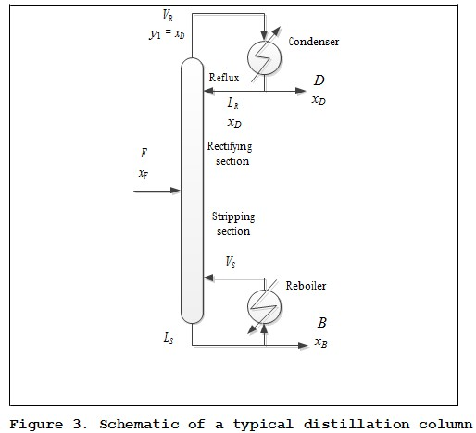
Column Specifications
Gambar 3 menunjukkan sketsa kolom distilasi dengan dua aliran produk, distilat dan produk dasar. Umpan masuk pada tray umpan dan bagian kolom di atas tray umpan disebut bagian penyearah. Tujuannya adalah untuk memurnikan uap yang mengalir ke atas kolom dengan mengontakkannya di dalam tray dengan cairan yang turun ke kolom untuk menghilangkan komponen dengan titik didih tinggi dari uap. Bagian yang terdiri dari feed tray dan tray di bawahnya disebut bagian stripping. Tujuannya adalah untuk menghilangkan komponen-komponen dengan titik didih rendah dari cairan yang mengalir ke bawah kolom dengan mengontakkannya di dalam tray dengan uap yang mengalir ke atas kolom.
Uap yang keluar dari bagian atas kolom terkondensasi sebagian atau seluruhnya di kondensor dan sebagian cairan yang dihasilkan dikembalikan ke kolom untuk menyediakan cairan untuk bagian penyearah. Cairan yang kembali disebut refluks. Cairan yang keluar dari dasar kolom diuapkan sebagian di reboiler untuk menghasilkan uap untuk bagian pengupasan.

Slide 5
Feed Variables
Feed Rate.
Meskipun laju pengumpanan tidak berpengaruh pada jumlah tahapan (stages) yang diperlukan untuk melakukan pemisahan, untuk desain tertentu, laju uap dan cairan dalam kolom sebanding dengan laju pengumpanan.
Jadi tugas panas dan ukuran kondensor dan reboiler sebanding dengan laju umpan dan diameter kolom sebanding dengan akar kuadrat laju umpan karena luas kolom, πD2/4, sebanding dengan laju uap.
Saat mengurutkan kolom distilasi untuk pemisahan campuran multikomponen, salah satu strateginya adalah mengatur kolom sehingga kolom setelah kolom pertama mendekati laju umpan equimolal sehingga mengurangi biaya kolom tersebut.

Slide 6
Feed Variables
Feed Composition.
Ketika data umpan diberikan dalam laju berat dan fraksi berat, keseimbangan massa pada kolom dapat dilakukan berdasarkan berat.
Namun penting untuk mengkonversi semua komposisi dan laju ke basis molar sebelum melanjutkan perhitungan desain.
Simulator kolom memungkinkan spesifikasi komposisi umpan dalam berbagai basa—fraksi mol, fraksi berat, fraksi volume, dan aliran komponen molar atau berat. Insinyur harus menggunakan dasar data yang tersedia untuk menghindari perhitungan konversi yang tidak perlu yang dapat menimbulkan kesalahan dalam simulasi.

Slide 7
Feed Variables
Feed Enthalpy.
Entalpi umpan mempunyai pengaruh besar terhadap bagaimana laju cairan dan uap dalam kolom berubah pada tray umpan, yaitu tray tempat umpan dimasukkan ke dalam kolom.
Hal ini juga mempengaruhi lokasi optimal dari feed tray dalam kolom, seperti yang akan kita lihat nanti.
Karakteristik penting dari entalpi umpan adalah nilainya relatif terhadap cairan jenuhnya—titik gelembung—dan entalpi uap pada tekanan pada tray umpan.

Slide 8
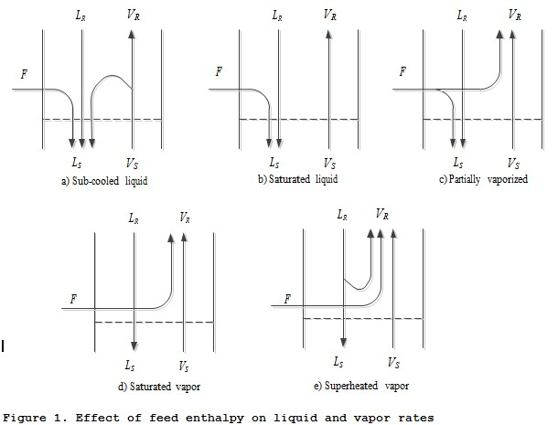
FeeD VARIABLES

Slide 9
FeeD VARIABLES
Sub-cooled liquid. Jika umpan berada di bawah titik gelembungnya ketika memasuki tray umpan (pada tekanan tray), sebagian uap yang masuk ke dalam tray umpan harus mengembun di tray umpan agar umpan mencapai titik didih. Jadi terjadi penurunan laju uap pada feed tray dan laju cairan bertambah seiring dengan aliran feed ditambah laju uap yang terkondensasi pada tray.
Saturated liquid. Jika umpan berada pada titik gelembung ketika memasuki tray umpan, laju cairan meningkat seiring dengan aliran umpan dan laju uap tidak berubah secara signifikan saat melewati tray umpan.
Partially vaporized. Jika umpan diuapkan sebagian maka laju cairan meningkat sebesar fraksi umpan yang berbentuk cair dan laju uap meningkat sebesar fraksi umpan yang berupa uap.
Saturated vapor. Jika umpan berada pada titik embun ketika memasuki tray umpan, laju uap meningkat sebesar laju umpan dan laju cairan tidak berubah secara berarti.
Superheated vapor. Jika umpan berada di atas titik embun saat memasuki tray umpan, sebagian cairan yang masuk ke tray harus menguap untuk mendinginkan umpan hingga mencapai saturasi. Laju cairan dikurangi dengan fraksi yang menguap dan laju uap bertambah dengan laju umpan ditambah laju penguapan cairan.

Slide 10
Separation Specifications
Kedua spesifikasi pemisahan menentukan seberapa murni produk tersebut dan berapa banyak setiap komponen yang diperoleh kembali.
Dalam industri, kemurnian produk biasanya dinyatakan sebagai pengotor atau fraksi maksimum yang diperbolehkan dari komponen lainnya. Misalnya, alih-alih menentukan bahwa distilat mempunyai 99,9% komponen dengan titik didih rendah atau ringan, justru ditentukan bahwa distilat tersebut mengandung tidak lebih dari 0,1% komponen dengan titik didih tinggi atau berat.
Ini adalah praktik yang baik dan harus selalu diikuti.

Slide 11
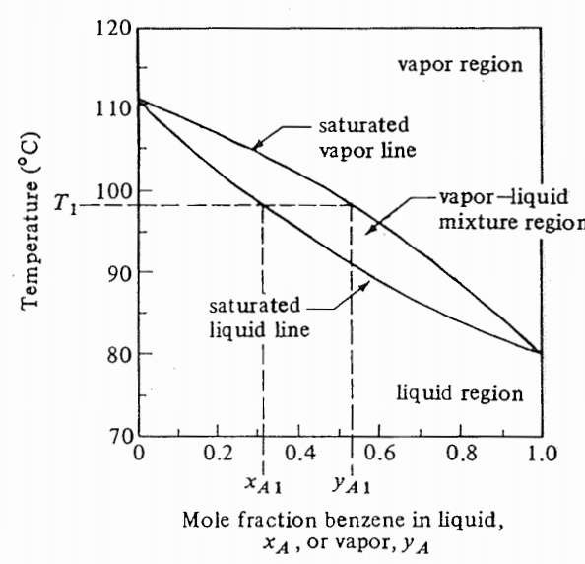



Distilasi
Data kesetimbangan biasanya dinyatakan dengan temperatur dan konsentrasi pada tekanan konstan (diagram T,x,y)
Grafik konsentrasi fase uap, y dan konsentrasi fase liquid, x
Diagram Titik Didih (T-x-y diagram)
Hukum Roult : $P_{A}=x_{A}P_{A}^{o}$
$$P_{A}{+P}_{B}=P$$
$$x_{A}P_{A}^{o}+x_{B}P_{B}^{o}=P$$

Slide 12

Neraca Massa
Neraca massa Total : $F=D+B$
Neraca massa komponen A :$Fx_{F}=Dx_{D}+Bx_{B}$
Maka : $\frac{D}{F}=\frac{x_{F}−x_{B}}{x_{D}−x_{B}}$
Dan : $\frac{B}{F}=\frac{x_{D}−x_{F}}{x_{D}−x_{B}}$
Bila konsentrasi masing-masing diketahui, maka jumlah produk atas dan produk bawah dapat ditentukan

Slide 13
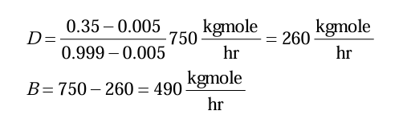
A distillation column is fed 750 kgmole/hr of a mixture containing 35 mole% benzene and the balance toluene. (a) Determine the distillate and bottoms product rates if the distillate must contain no more than 0.1 mole% toluene and the bottoms must contain no more than 0.5 mole% benzene.
xD (benzene) = 1 - 0.001 = 0.999
Percent recovery of benzene : (0.999)(260)/(0.35)(750) = 0.989

Slide 14
Reflux Ratio
Selain kedua spesifikasi pemisahan tersebut, insinyur harus menentukan rasio aliran cairan yang kembali ke kolom dari kondensor dengan aliran produk distilat. Rasio refluks ini mempunyai pengaruh yang signifikan terhadap jumlah tahap kesetimbangan yang diperlukan untuk melakukan pemisahan tertentu dan pada laju aliran uap dalam kolom, oleh karena itu ukuran dan biaya kolom sangat bergantung pada rasio refluks yang ditentukan.
Rasio refluks ditentukan oleh: 𝑅=𝐿/𝐷
Dimana R adalah rasio refluks, L adalah laju refluks (kgmole/jam), dan D adalah laju distilat (kgmole/jam).

Slide 15
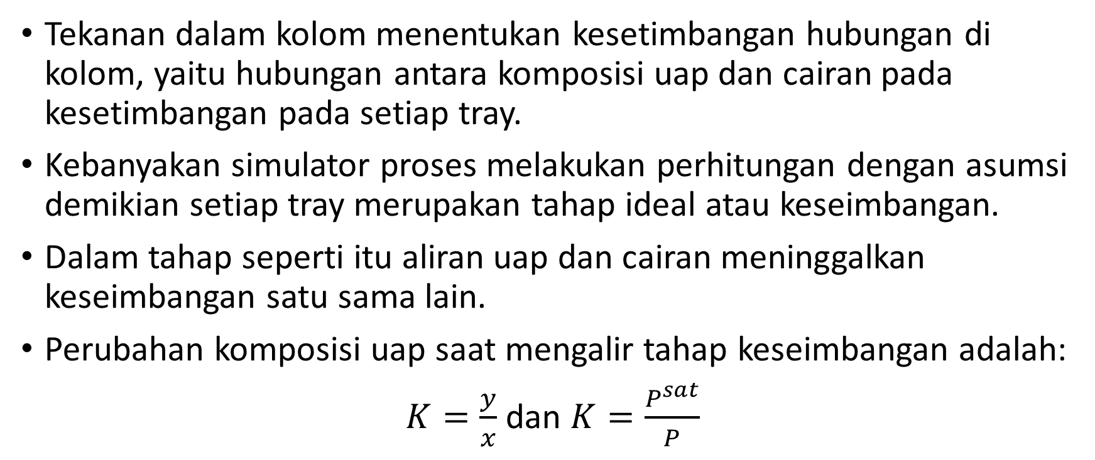
Pressure Specification
Tekanan dalam kolom menentukan kesetimbangan hubungan di kolom, yaitu hubungan antara komposisi uap dan cairan pada kesetimbangan pada setiap tray.
Kebanyakan simulator proses melakukan perhitungan dengan asumsi demikian setiap tray merupakan tahap ideal atau keseimbangan.
Dalam tahap seperti itu aliran uap dan cairan meninggalkan keseimbangan satu sama lain.
Perubahan komposisi uap saat mengalir tahap keseimbangan adalah:
$K=\frac{y}{x}$ dan $K=\frac{P^{sat}}{P}$

Slide 16
Lokasi Tray Umpan yang Optimal
Spesifikasi akhir dalam desain kolom distilasi adalah bahwa umpan dimasukkan ke dalam kolom pada lokasi optimalnya.
Karena tujuan kolom distilasi adalah untuk memisahkan komponen-komponen dalam umpan, maka setiap pencampuran aliran dengan komposisi berbeda menyebabkan gagalnya pekerjaan pemisahan.
Lokasi tray pengumpan yang optimal adalah di mana komposisi umpan kira-kira sama dengan isi tray.
Perhatikan bahwa hal ini mungkin bergantung pada kondisi entalpi umpan. Misalnya, jika umpan berupa cairan jenuh pada tekanan dalam tray umpan, maka komposisinya harus sama dengan cairan pada tray, namun jika umpan tersebut merupakan umpan uap jenuh, komposisinya harus sama dengan uap yang keluar.
Pada kondisi entalpi umpan lain komposisi umpan harus mendekati rata-rata komposisi cairan dan uap pada feed tray, ditimbang dengan parameter kondisi entalpi umpan q.

Slide 17
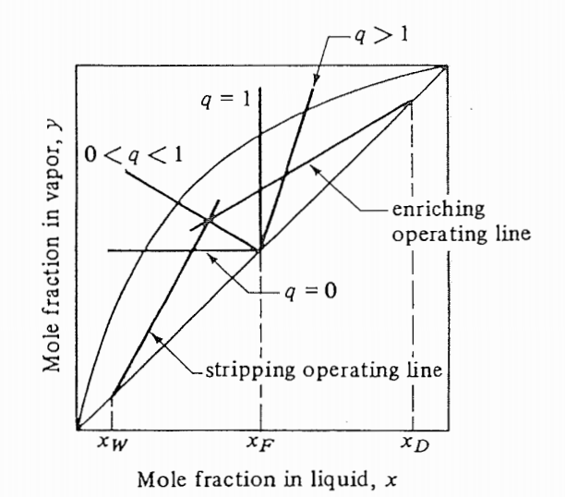
FEED LINE
Arah feed line untuk berbagai harga q
  feed dingin q > 1 +(>1)
  feed liquid jenuh q = 1 ∞
  feed campuran uap & liquid 0 < q < 1 0 - ∞
  feed uap jenuh q = 0 0
  feed uap lewat jenuh q < 0 +(<1)

Slide 18
Metode perhitungan jumlah tahapan (stage)
Metode McCabe-Thiele
  Bila panas pelarutan dan kehilangan panas tidak besar
  Didasarkan pada garis operasi dan kurva kesetimbangan
Metode Ponchon-Savarit
  Memerlukan data enthalpi
  Didasarkan pada tie line pada enthalpy-concentration chart dan kurva
Metode Lewis-Sorel
  Sistem multikomponen, perhitungan dengan komputer
  Didasarkan pada perhitungan analitis dan kurva kesetimbangan

Slide 19
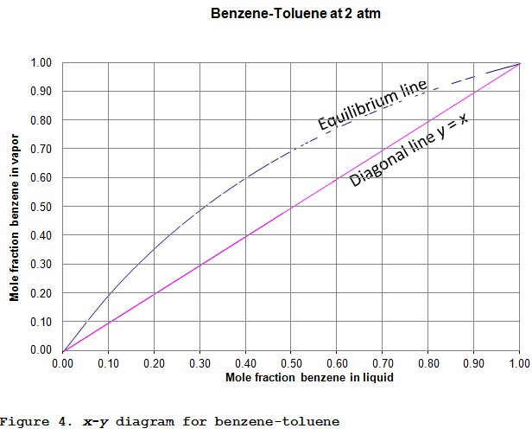
Metode McCabe-Thiele
Pada tahun 1925 dua mahasiswa pascasarjana teknik kimia, McCabe dan Thiele (McCabe & Thiele, 1925), mengembangkan metode grafis untuk menentukan jumlah tahapan kesetimbangan yang diperlukan dalam kolom distilasi biner.
Meskipun saat ini kita memiliki program simulasi yang kuat untuk melakukan perhitungan distilasi secara rinci, metode McCabe-Thiele masih memberikan wawasan mengenai pengaruh berbagai spesifikasi desain pada ukuran kolom.
Diagram menunjukkan garis kesetimbangan sebagai fraksi mol y dari komponen yang lebih mudah menguap dalam uap versus fraksi mol x dari komponen yang sama dalam cairan.
Ingatlah bahwa posisi garis kesetimbangan bergantung pada tekanan operasi kolom; semakin rendah tekanan maka semakin jauh garis kesetimbangan dari garis diagonal.
Untuk menentukan jumlah tahapan kesetimbangan yang diperlukan, kita harus menggambar dua garis operasi kolom pada diagram, satu untuk bagian enriching dan satu lagi untuk bagian stripping.

Slide 20
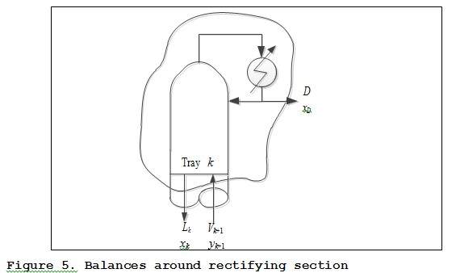
Rectifying Operating Line.
Garis operasi diperoleh dari neraca massa di sekitar bagian kolom. Untuk garis operasi rectifying kita tuliskan neraca total dan molar di sekitar diatas kolom umpan (tray k)
Vk +1 = Lk + D
Vk +1 yk +1 = Lk xk + DxD

Slide 21
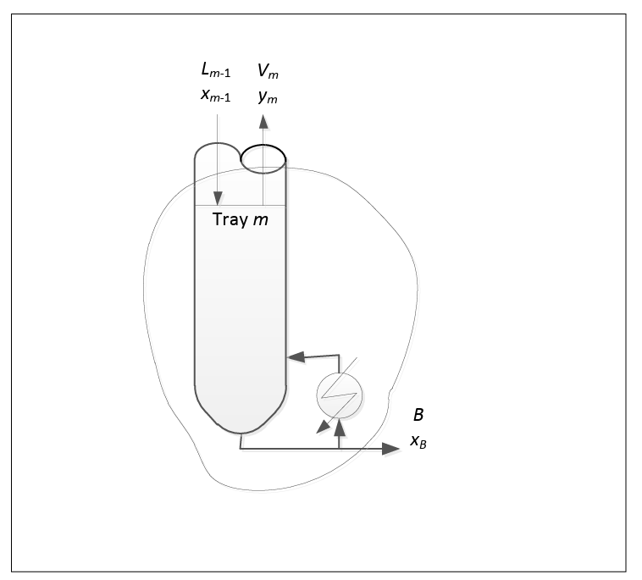
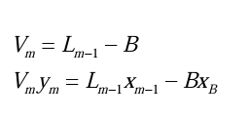
Stripping Operating Line
Untuk mendapatkan garis operasi stripping kita tuliskan neraca massa total dan komponen di sekitar bagian bawah kolom tray umpan (tray m)

Slide 22
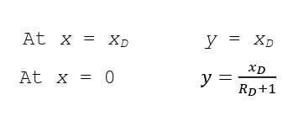
Plotting the Operating Lines.
Karena garis operasinya lurus, maka hanya ada dua titik saja diperlukan untuk memplot setiap baris.
Untuk garis rectifying, kedua titik tersebut adalah:

Slide 23
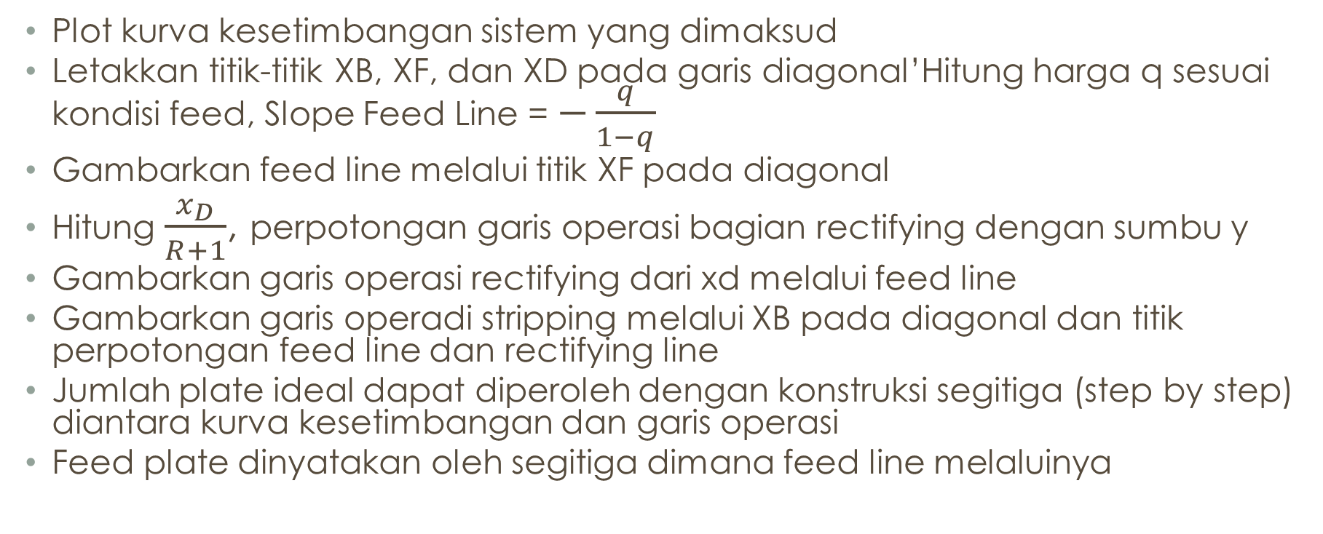
Plotting the Operating Lines
Plot kurva kesetimbangan sistem yang dimaksud
Letakkan titik-titik XB, XF, dan XD pada garis diagonal’Hitung harga q sesuai kondisi feed, Slope Feed Line = $−\frac{q}{1−q}$
Gambarkan feed line melalui titik XF pada diagonal
Hitung $\frac{x_{D}}{R+1}$, perpotongan garis operasi bagian rectifying dengan sumbu y
Gambarkan garis operasi rectifying dari xd melalui feed line
Gambarkan garis operadi stripping melalui XB pada diagonal dan titik perpotongan feed line dan rectifying line
Jumlah plate ideal dapat diperoleh dengan konstruksi segitiga (step by step) diantara kurva kesetimbangan dan garis operasi
Feed plate dinyatakan oleh segitiga dimana feed line melaluinya

Slide 24
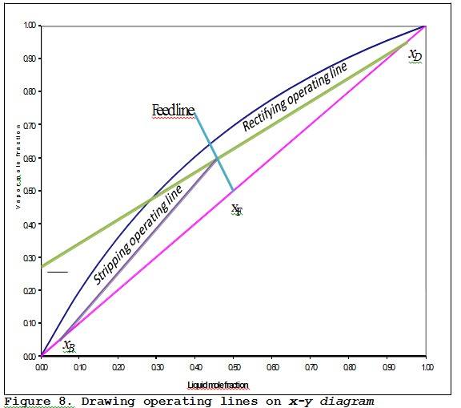

Slide 25
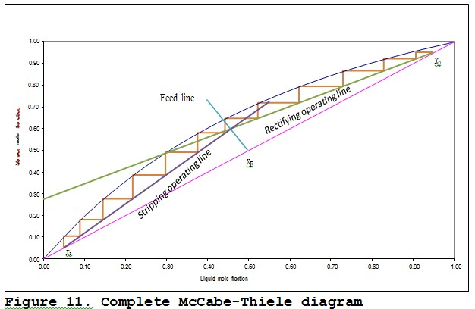

Slide 26
Partial Reboiler
Sebagian besar kolom memiliki reboiler parsial, yaitu cairan yang masuk ke reboiler terpisah menjadi uap yang masuk ke kolom dan produk cair bagian bawah.
Umumnya diasumsikan bahwa uap yang keluar dari reboiler berada dalam kesetimbangan dengan produk dasar, sehingga menyebabkan pemisahan di dalam reboiler.
Dengan kata lain, reboiler merupakan tahap keseimbangan dan kolom memerlukan satu tray yang kurang ideal.

Slide 27
Total Condenser.
Dalam kondensor total, seluruh uap yang meninggalkan bagian atas kolom dikondensasikan dan kondensat kemudian dipisahkan menjadi refluks dan produk distilat.
Terkadang hasil sulingan dari kolom harus dihilangkan sebagai uap. Kondensor kemudian bersifat parsial karena hanya sebagian uap yang terkondensasi dan dikembalikan ke kolom sebagai refluks.
Dalam hal ini kondensor diasumsikan berada pada tahap kesetimbangan dan kolom memerlukan satu baki yang kurang ideal.
Perhatikan bahwa ketika kondensor dalam keadaan total tidak ada pemisahan dan uap dari tray atas mempunyai komposisi yang sama dengan distilat.

Slide 28
Contoh Soal
Dilakukan distilasi pada campuran benzene dan toluene dengan tekanan 101,32 kPa. Umpan masuk dengan laju 100 kg/ jam dan mengandung 45 % benzene dan 55 % toluene. Suhu umpan 327,6 K. Distilate menghasilkan 95 % mol benzene dan 5 % toluene. Sementara produk bottom mengandung 10 % mol benzene dan 90 % mol toluene. Reflux ratio 4 : 1. umpan masuk sebagai campuran uap dan liquid 60 : 40. Hitung :
Jumlah produk dan distilat
Jumlah tray teoritis

